Slide 1
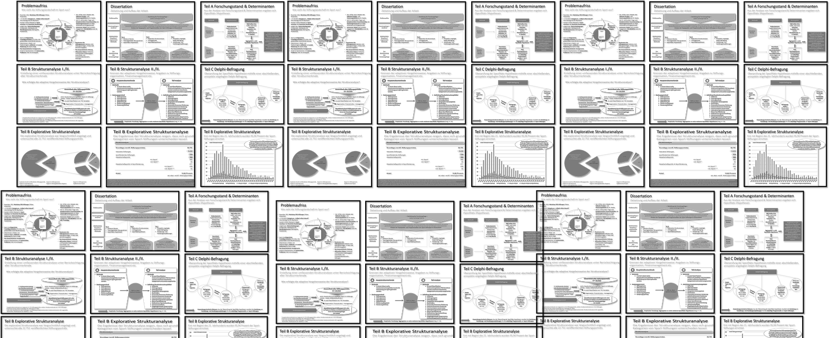
Friedrich-Schiller-Universität Jena
Fakultät für Sozial- und Verhaltenswissenschaften
–
Disputation gemäß § 8 Promotionsordnung
30.01.2020, 14:00 Uhr, Raum 1096 (Multimediazentrum)
Johannes Laurent Sauerwein
Topographie und Programmatiken der Sport-Stiftungen in Deutschland
Notes:
Aufriss zu Beginn mit Fakten über Stiftungswesen, den organisierten Sport + Zivilgesellschaft
Folien nicht zu voll
Mögliche Fragen: Welche Implikationen ergeben sich aus den Daten? Was ist mit Schwachstelle Delphi (IQA + Median etc.)? Warum welche Methodik? Welche Vor- und Nachteile bieten sich?

Slide 2
Agenda
Disputation – Johannes Laurent Sauerwein – 30.01.2020
Problemaufriss und Herleitung der Forschungsfrage
Methodisches Vorgehen
Ergebnisauszug
Ausblick Forschungsdesideratum

Slide 3



Problemaufriss & Herleitung der Forschungsfrage
01

Slide 4
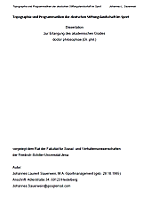
Problemaufriss
Wie sieht die Stiftungslandschaft im Sport aus?
November 2012: Workshop DFB-Stiftungen
1./2.10.2013: Dialogforum „Fußball stiftet Zukunft“
Quartal 04/2013 bis 01/2014: Sportausschuss Deutscher Bundestag
exogene ges. Rahmenbedingungen und
Wandlungsprozesse
Seit 1970er-Jahre: Debatte über faktische Struktur- und Steuerungsdefizite
Seit 21. Jahrhundert: Komplementäres Zusammenwirken –Steuerungsressourcen?
Autonomer Bedarf soziales Engagement: 616.000 NPOs
2
Interesse
Engagement
als politische Aufgabe
1
Erfolgreichste Freiwilligen-
organisation
Markt- und Staatsversagen: politische
und soziale Bedeutung des Sports steigt
Neo-korporatistische Arrangements
Anzahl Sportvereine mit existenziellen Problemen mehr als verdoppelt
Soziales Engagement
und org.
Sport
3
Die
Rechtsform
Stiftung
Renaissance Stiftungswesen
Neo-korporatistische Ordnung
Affirmativer Diskurs
4

Slide 5
Dissertation
Zielsetzung und Aufbau der Arbeit
Problemaufriss
– Herleitung der Forschungsfrage –
(siehe vorherige Folie 4)
Forschungsfrage /-desideratum
Zusammengenommen weist der Forschungsstad daraufhin, dass in der Praxis bisher nicht schließend untersucht ist, wie groß die gesellschaftspolitischen Gemeinwohleffekte und Beiträge zur Sportförderung durch die Sportstiftungen in Deutschland sind.
Analyse der Topographie und Programmatiken der Sport-Stiftungen in Deutschland
Multivariates Vorgehen / angewandte Methodik
Teil A
Literature Review
Theoriegeleiteter Bezugsrahmen
(Spezifitäts-)Hypothesen
Teil B
Explorative Strukturanalyse
Umfragestudie
Spezifitätshypothesen
Teil C
Prospektiv angelegte
Delphi-Befragung
Gestaltungs- und Handlungsempfehlungen
Zur Beantwortung der Forschungsfrage
Systematische Analyse Forschungsstand.
Theoriegeleitete Erarbeitung differenter Determinanten, die die Thematik sowie Genese der Sport-Stiftungen in Deutschland beschreiben.
Aus identifizierten Effekten des empirischen Datenmaterials (Zahlen, Fakten, Daten) werden neben Aussagen rein korrelationsstatistischer Art, auch Kausalitätsschlüsse über die Sport-Stiftungen in Deutschland gezogen.
Erreichung eines konvergenten, größtenteils einheitlichen Meinungsbildes über die Zukunft der Topographie und Programmatiken der Sport-Stiftungen in Deutschland.
Notes:
Mehr Stichpunkte

Slide 6

Methodisches Vorgehen
02

Slide 7
Teil A Forschungsstand & Determinanten
Aus der Analyse von Forschungsstand & Determinanten ergeben sich (Spezifitäts-)Hypothesen
Methodik
Vorgehensweise
Kernergebnis
Evidenzbasierte Ergebnisbewertung anhand einer operationalen Definition der Forschungsfrage durch Key Words.
498 Treffer (BISp SURF), nach einer kritischen Evaluation aller Quellen Identifizierung von 17 Quellen.
Literature
Review
Ausgehend von den abgeleiteten Hypothesen besteht das explizite Hauptziel der vorliegenden Forschungsarbeit darin, mithilfe einer explorativen Strukturanalyse unsichtbare Strukturen der Sport-Stiftungen in Deutschland sichtbar zu machen.
Aggregation zu acht Spezifitäts-Hypothesen
Heuristisch-taxonomisch: Wissensbestände / Theorien, die Kausalitätsschlüsse zischen Sport und Engagement erlauben.
Multith.
Bezugs-rahmen
Sechs Basis- sowie fünf Spezifitäts-Hypothesen:
Interpretationen auf zukünftige Förderschwerpunkte d. Sport-Stiftungen.

Slide 8
Teil B Strukturanalyse
Erstellung einer umfassenden Strukturanalyse unter Berücksichtigung aller Strukturmerkmale
Wie erfolgte die adaptive Vorgehensweise der Strukturanalyse?
Gesamtheit aller Stiftungsporträts
(n= 22.751)
1. Umfassende Analyse
von Strukturmerkmalen¹
sechs Hauptuntersuchungsfelder (Sport im Stiftungs-namen, -zweck, Stifterherkunft etc.)
ex post Klassifikation von 731 Variablen
2. Umfassende Analyse
konsekutiver Sekundärdaten²
Organisation, Finanzstruktur, -management
3. Durchführung einer Frage-
bogenstudie³
Identifizierte Sport-Stiftungen inkl. aller verfügbaren Daten und Informationen im Sinne der Forschungsfrage
(n= 2.412)
Analysegegenstand
¹ Hauptstrukturmerkmale von insgesamt 22.751 Stiftungsporträts, weitere Strukturmerkmale von 2.412 Stiftungen.
² basierend auf den Online-Auskünften der Stiftungen (n= 893).
³ unter allen identifizierten Sport-Stiftungen zur Erhebung komplementierender Strukturmerkmale (1.587 zugestellte
Nachrichten, Rücklaufquote von 18,08 %, n= 287).

Slide 9
Teil C Delphi-Befragung
Überprüfung der Spezifitäts-Hypothesen mithilfe einer abschließenden, prospektiv angelegten Delphi-Befragung
Delphi-Befragung
Ableitung v. Handlungs- und Gestaltungs-empfehlun-gen
Delphi-Typus drei
Elf Experten
Auswertung Befragung v. 14 Spezifi.-Hypothesen (EW, S, W, IQA)
Befragungs-welle 1 (05.11.2018-10.01.2019)
(n= 11)
Iterativer
Prozess
Befragungs-welle 2 (05.02.2019-14.04.2019)
(n= 10)
Anwendungsorientierte Relevanz: Aus der Überprüfung der Spezifitäts-Hypothesen resultiert die Herleitung von Gestaltungs- und Handlungsempfehlungen für die zukünftige Programmatik von Sport-Stiftungen.

Slide 10
Empirische Forschung:
Ergebnisauszug
03

Slide 11
Teil B Explorative Strukturanalyse
Die explorative Strukturanalyse war längsschnittlich angelegt und untersuchte alle 22.751 veröffentlichten Stiftungsporträts

Slide 12
Teil B Explorative Strukturanalyse
Die Ergebnisse der Strukturanalyse zeigen, dass sich grundlegend fünf Kategorien von Sport-Stiftungen unterscheiden lassen
Sportfördernde Stiftungen konzentrieren sich stärker auf die Zweckverwirklichung „Sport“ ( Gesamtscore 30,00% vs. 25,00%). Sportfördernde Stiftungen sind dabei wesentlich älter als Stiftungen, die mit Sport Gesellschaftspolitik umsetzen (x̅: 1983,44 vs. 1994,76).
Ungewichtete Betrachtungsweise
Sportfördernde Stiftungen (n= 534)
+
Gesellschaftspolitik mit Sport (n= 262)
+
Gesellschaftspolitik von Sport (n= 22)
11,6 Prozent (n= 280) aller Sport-Stiftungen fördern Sportgelegenheiten (Sportausrüstung und -infrastruktur) im organisierten Sport,
5,6 Prozent (n= 135) fördern Sportausrüstung (Sportausrüstung, -aktivitäten und -infrastruktur) im informellen Sport und
2,57 Prozent (n= 62) fördern Sport-Dienstleistungen (Sportstipendien, Übernahme Sportvereinsmitgliedschaften etc.).
+
Gesellschaftspolitik & Sportförderung mit Sport (n= 249)
+
Gesellschaftspolitik & Sportförderung von Sport (n= 22)
von
insgesamt 2.412 relevante Stiftungen

Slide 13
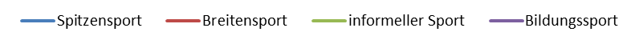
Teil B Explorative Strukturanalyse
Top-11-Allokation der Sport-Stiftungen: „König Fußball“
Die Sport-Stiftungen fördern mit ihrem Engagement in knapp einem Viertel aller Fälle (24,13%) Kinder- und Jugendliche, dahinter folgen die Destinatär-Gruppen „Mildtätigkeit“ (16,85%), „Inklusion“ (12,54%), „Altenhilfe“ (9,77%) und „Bildung, Er-ziehung und Studentenhilfe“ (9,38%).
Mit zunehmenden Anstieg an identifizierten Gemeinwohleffekten im Zeitverlauf (Jahre 2001-2016) (r_{pearson} ,969**, α ,000, n= 457) nimmt die Anzahl an Zielgruppen signifikant ab (r_{pearson} -,594*, α ,015, n= 457).
Anzahl an Förderungen

Slide 14
Teil C Delphi-Befragung
Iteration führte größtenteils zur Auslösung kognitiver Prozesse respektive zu Verbesserungen in den Urteilen
Auszug: Delphi-Ergebnisse
Konsens
Dissens
Handlungs- & Gestaltungsempfehlungen
Bedeutung Sport im Stiftungssektor wird zunehmen
Entwicklung zu unmittelbaren, effizienten und spontanen Sportförderern nach USA-Vorbild
Siehe Folie 17
(Sport-)Stiftungen werden sich zukünftig um Legitimität und Controlling bemühen
Sport-Stiftungen könnten wichtiger Unterstützer der Sportförderung für Kommunen werden
Extrafunktionale Investitionen in Mannschaftssportarten als Medium um gesellschaftliche Rendite zu erzeugen
Sport-Stiftungen werden zukünftig verstärkt Trendsportarten fördern
Sport-Stiftungen können durch ihr Agieren die Idee des Gemeinnützigkeitsprinzips in Europa verbreiten
etc.
etc.
In der Mehrzahl aller Hypothesen-Überprüfungen wird ein Konsens (n= 9) der Expertenmeinungen verzeichnet

Slide 15
Teil C Delphi-Befragung
Die Anforderungen an das Agieren und Selbstverständnis von Sport-Stiftungen nehmen zu
1
3
5
Mittlerstelle schaffen
Damit Sport-Stiftungen als Korrektive einer Sportförderung sowie als Produzenten gesellschaftspolitischer Gemeinwohleffekte wirken, benötigt es einer zentralen Mittlerstelle.
Ökonomische Prinzipien umsetzen
Nur mit Transparenz und Controlling können (Sport)-Stiftungen die Legitimität ihres stifterischen Handelns bewahren.
Interaktionsmechanismus installieren
Stiftungen sollten in einen direkten Austausch mit den Sportvereinen vor Ort gehen, um an Informationen über potentielle Bedarfe und Unterstützungsmöglichkeiten zu gelangen.
2
4
6
Gesellschaftliche Rendite erzeugen
Vor dem Hintergrund komplexer gesellschaftlicher Herausforderungen sollten Sport-Stiftungen bestrebt sein, durch ihr stifterisches Engagement mit/von Sport unterstützende und stabilisierende Effekte für das gesamtgesellschaftliche System zu erzeugen.
Partner Spitzensport
Im Zuge der Leistungssportreform sollten Sport-Stiftungen entscheidende Rolle bei der Förderung von Spitzensportlern einnehmen. So können die Sport-Stiftungen selbst auch von den gesellschaftlichen Effekten des Spitzensports profitieren.
Lösen sozialer Herausforderungen
Da Sport als bedeutsames Element der Gesellschaft besonderen Zugang zu Menschen aller Milieus findet, sollten Sport-Stiftungen diese besonderen Potenziale nutzen, um breite Bevölkerungskreise an Kultur, Politik und Bildung partizipieren zu lassen.

Slide 16

Forschungsdesideratum
04

Slide 17
Forschungsdesideratum
Eine noch umfassendere Klärung von zukünftigem Agieren sowie zur programmatischen Ausrichtung der Sport-Stiftungen
Vorliegende Dissertation
Forschungsdesideratum
Multiperspektivisches Vorgehen
Grundlagenorientierte Relevanz:
  Bausteine für allgemeine Theorie über gesellschaftspolitische Gemeinwohleffekte und sportfördernde Potentiale durch Sport-Stiftungen.
Anwendungsorientierte Relevanz:
  Einsatzmöglichkeiten neuer Erklärungsansätze (Potentiale, Herausforderungen, Weiterentwicklungen etc.).
Großzahlige Experteninterviews
Regelmäßig durchzuführendes Monitoring
Etablierung eines Sport-Stifter-Dachverbandes
…

Slide 18
Vielen Dank für ihre Aufmerksamkeit!

Slide 19
Back-Up
05

Slide 20
Teil B Strukturanalyse
Grenzen der adaptiven Vorgehensweise: Angaben zu Stiftungs-organisation, Finanzmanagement etc.
Hauptstrukturmerkmale
Teil-Analyse
Methodik
  In einem dieser sechs Hauptuntersuchungsfelder musste die Verbindung zum Sport gefunden werden.
Analysegegenstand
  Stiftungsname
  Stiftungszweck
  Satzungszweck
  Stifterherkunft
  Förderung (Register)
  Förderung (Online)
Methodik
  Ex post Klassifikation: Untersuchungsfelder (731 Variablen) wurden sukzessive klassifiziert, kategorisiert und zuletzt ausgewertet.
  Hauptuntersuchungsfelder
  Stiftertyp
  Stiftungsorgane
  Stiftungszwecke
  Geographie Wirkungskreis
  Destinatäre
  Finanzielle Dimension Förderung
  Zeitliche Dimension Förderung
  Kommunikation social media
  Geförderte Sportarten (Sphären)
  Ebene Sportförderung
  Maßnahmen Sportentwicklung
  Gemeinwohleffekte
  + Fragebogenstudie (Organisation,
  Finanzmanagement & -struktur)
Falls ja, dann weitere Analyse
Empirische Forschung: Aggregation zu sechs weiteren Spezifitäts-Hypothesen (insg. n= 14).

Slide 21
Teil B Explorative Strukturanalyse
Die monetäre Sportförderung mit/von Sport überwiegt
Monetäre Förderung von Sport:
Ausgaben im x̅ 471.865,56 EUR und im x̅_{med} 5.000,00 EUR: 14,0% Spitzensport, 56,3% Amateur-/Breitensport, 2,1% kommerzieller Sport, 40,7% informeller Sport und 24,8% Bildungssport.
Monetäre Förderung von Gesellschaftspolitik:
Ausgaben im x̅ 20.224,73 EUR und im x̅_{med} 2.400,00 EUR: 5,9% über Medium Spitzensport, 39,6% über Medium Amateur-/Breitensport, 1,5% über Medium kommerzieller Sport, 61,3% über Medium informeller Sport und 22,8% über Medium Bildungssport.
Anzahl an Neugründungen

Slide 22
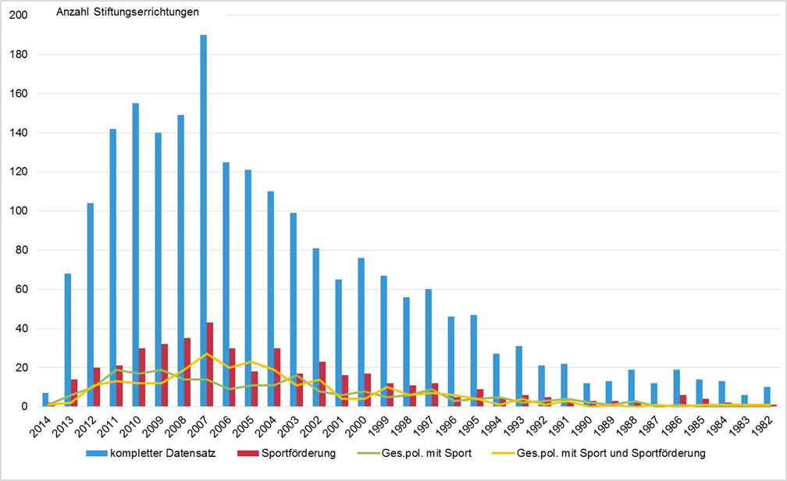
Teil B Explorative Strukturanalyse
Erst mit Beginn des 21. Jahrhunderts wurden 95,94 Prozent der Sport-Stiftungen errichtet
Das Ausmaß operativer Stiftungstätigkeit gegenüber fördernder Tätigkeit nimmt mit zunehmendem Alter der Sport-Stiftungen hochsignifikant zu (x̅_{med}= 1981,00 vs. 2000,00). Sportfördernde Stiftungen sind wesentlich älter als Stiftungen, die mit Sport Gesellschaftspolitik umsetzen (x̅: 1983,44 vs. 1994,76).

Slide 23
Teil B Explorative Strukturanalyse
Top-20-Allokation der Sport-Stiftungen: „König Fußball“
¹ Sphäre 1= organisierter Spitzensport; 2= organisierter Breiten/-Amateursport; 3= informeller Sport; 4= Bildungssport; 5= kommerzieller Sport.

Slide 24
Teil C Delphi-Befragung
Quintessenz: Sport besitzt hohe Förderungskraft für kreative und sachstandsnahe Ansätze und erzeugt angestrebte Gemeinwohleffekte
Sechs Kernergebnisse:
Erzeugung v. Gemeinwohleffekten
Streben nach Legitimität und Controlling
Direkter Austausch mit Sportvereinen
Besondere Potenziale zur Milderung gesellschaftlicher Probleme
Interaktionsmechanismus resp. Mittlerrolle
„Vor-Ort-Akteure“
Expertengruppe 1: Stiftungssektor; 2: politische Praxis; 3: Sportökonomie/-wissenschaft; 4: Sportbranche.

